Slide 1
URNIETAKO SALESIAR IKASTETXEA
“Ikasteko Kooperatu- Kooperatzen Ikasi”
“Cooperar para Aprender- Aprender a Cooperar”

Slide 2
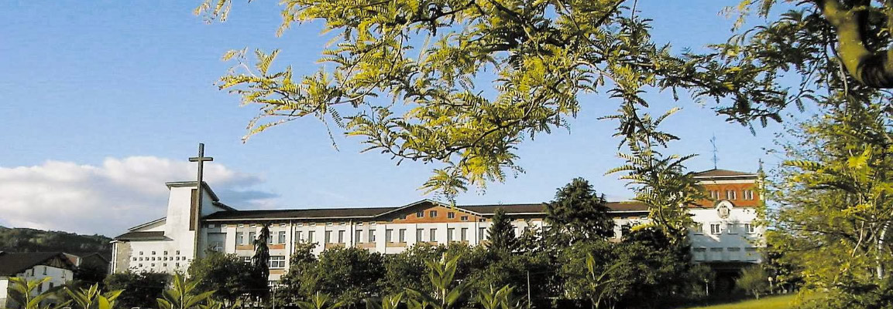
“Ikasteko Kooperatu- Kooperatzen Ikasi”
“Cooperar para Aprender- Aprender a Cooperar”
URNIETAKO SALESTAR IKASTETXEA

Slide 3
“Ikasteko Kooperatu- Kooperatzen Ikasi”
“Cooperar para Aprender- Aprender a Cooperar”
Presentación del centro
Colegio de Formación Profesional, privado y concertado.
Ubicado en un pueblo de seis mil habitantes a doce km de Donostia.
Tenemos cuatro secciones:
ESO, dos líneas.
FPB, una linea.
Bachillerato, una línea; dos modalidades.
Formación Profesional, ciclos de grado medio y superior.

Slide 4
“Ikasteko Kooperatu- Kooperatzen Ikasi”
“Cooperar para Aprender- Aprender a Cooperar”
…
2009-2010
MAYO 2009
2008-2009

Slide 6
“Ikasteko Kooperatu- Kooperatzen Ikasi”
“Cooperar para Aprender- Aprender a Cooperar”
Proyecto interdisciplinar
JAN ETA IZAN
ERES LO QUE COMES

Slide 7
“Ikasteko Kooperatu- Kooperatzen Ikasi”
“Cooperar para Aprender- Aprender a Cooperar”
TAREAS PREVIAS
Tarea: Dinámicas de equipo. “El blanco y la diana “
Tarea: Presentación del proyecto.
Tarea: Plan de equipo.
Tarea: Lo que sé y lo que necesito saber. “Lápices al centro”
Tarea: Pedir presupuestos de impresión.
Tarea: Comparar presupuestos y escoger el más adecuado.
Tarea: Analizar y hallar medios para financiar el proyecto.
Tarea: Especificar páginas y asignar responsabilidades
“el puzzle”

Slide 8
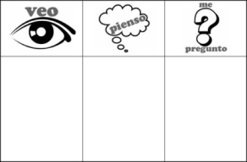
“Ikasteko Kooperatu- Kooperatzen Ikasi”
“Cooperar para Aprender- Aprender a Cooperar”
INVESTIGACIÓN / DESARROLLO DE TAREAS
9.Tarea: ¿Qué he comido durante la semana? “Individual”
10.Tarea: veo, pienso, me pregunto. “folio giratorio”
11.Tarea: Clasificación y análisis de los alimentos y los nutrientes “profe”-”parada de tres minutos”
12. Clasificar lo que comemos ** “Individual”
13.Tarea: ¿Quién ha comido el plato más saludable?
14.Tarea: veo, pienso, me pregunto “folio giratorio”
15.Tarea: entendiendo la tabla: qué sembrar, qué plantar y qué cosechar ** “profe” “Parada de tres minutos”
16.Tarea: Producción de verduras “azada giratoria”
17.Tarea: Dibujar verduras ** “Individual”
Notes:
8

Slide 9
“Ikasteko Kooperatu- Kooperatzen Ikasi”
“Cooperar para Aprender- Aprender a Cooperar”
INVESTIGACIÓN / DESARROLLO DE TAREAS
18.Tarea: Evaluación del plan equipo “folio giratorio”
19.Tarea: Averiguar las propiedades de las verduras “Lectura compartida”
20.Tarea: Analizar las recetas “Lectura compartida”
21.Tarea: Escribir una receta ** ”1,2,4”
22.Tarea: Aprender vocabulario en inglés. “Saco de dudas”
23.Tarea: Traducir la receta al inglés ** ”1,2,4”
24.Tarea: Dieta diaria y ejercicio físico ** ”Individual”
25.Tarea: Entregar el diseño del libro a los responsables del mismo (Un equipo se encargará de ello)
26.Tarea: Visitar la empresa de impresión.

Slide 10
“Ikasteko Kooperatu- Kooperatzen Ikasi”
“Cooperar para Aprender- Aprender a Cooperar”
TAREAS FINALES
27.Tarea: Presentación del cuaderno “reparto de tareas”
28.Tarea: Diseminación del cuaderno “reparto de tareas”
29.Tarea: Evaluación final del plan de equipo “folio giratorio”
** Las tareas con este signo serán evaluadas. x

Slide 11
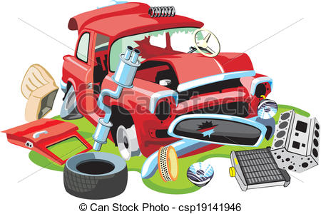
“Ikasteko Kooperatu- Kooperatzen Ikasi”
“Cooperar para Aprender- Aprender a Cooperar
DIFICULTADES
• Creación de proyectos
• Coordinación del profesorado.
• La primera impresión es que la implantación de esta metodología requiere mucho tiempo pero con la práctica se sistematiza con relativa facilidad.

Slide 12
“Ikasteko Kooperatu- Kooperatzen Ikasi”
“Cooperar para Aprender- Aprender a Cooperar”
VENTAJAS
• Se trabajan muy bien las doce competencias.
• Se trabajan los valores: respeto, solidaridad, ayuda…
• Tanto profesores como alumnos aprenden a enseñar
(“enseñar es aprender dos veces”).
• Se potencia la inclusión (el objetivo no es que todos aprendan al mismo nivel).
• La atención al alumno es más personalizada.
• TODOS participan.

Slide 13
“Ikasteko Kooperatu- Kooperatzen Ikasi”
“Cooperar para Aprender- Aprender a Cooperar”
MÁS VENTAJAS
• Además es una metodología muy válida en el proceso enseñanza –aprendizaje.
• No exige una revolución, se puede ir “pasito a pasito”.
• Estamos viendo que nuestros alumnos son más colaborativos

Slide 14
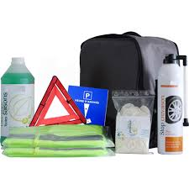
“Ikasteko Kooperatu- Kooperatzen Ikasi”
“Cooperar para Aprender- Aprender a Cooperar”
INDISPENSABLES
• Ir poco a poco.
• Trabajar primero la cohesión de equipo (dinámicas).
• Impulsar la coordinación y trabajo en equipo de los profesores.
• Por tanto, planificación de los momentos para ello.
• Implicar a la profesora de apoyo (PT).
• La evaluación (incluir en las calificaciones de la materia).
• Seguimiento y apoyo del Equipo Directivo.

Slide 15
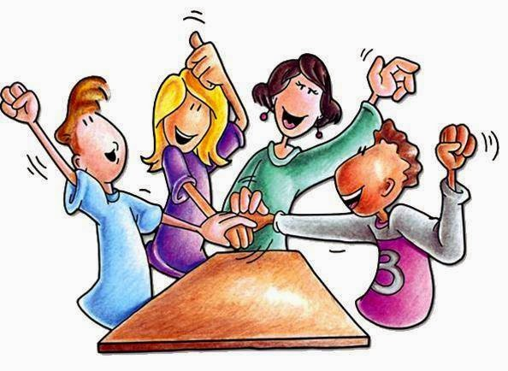
Muchas gracias

Slide 16
“Ikasteko Kooperatu- Kooperatzen Ikasi”
P

